Slide 1
OOP & data struct 9. Big O notation
By Somsin Thongkrairat

Slide 2
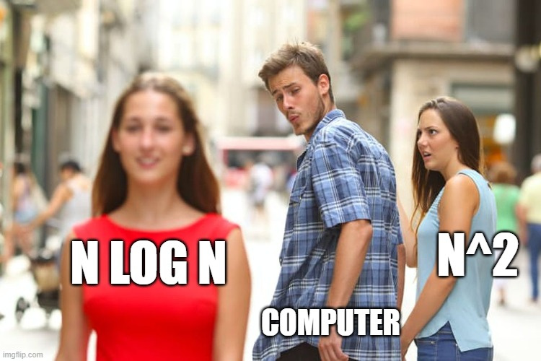

Slide 3
Select number game (เกมเลือกเลข)
Given n positive integer (sorted), select individual a b c d that maximize (((a*b)+c)-d)
กำหนดเลขจำนวนเต็มบวก ให้ n จำนวน (เรียงมาให้แล้ว) เลือก a b c d (ห้ามเป็นตัวเดียวกัน)ที่ทำให้สมการ (((a*b)+c)-d) มีค่ามากที่สุด

Slide 4
{12,11,10,4,2,1,0} = ?
{9,8,7,6,0} = ?

Slide 5
Method 1 Brute force
find all combination / ค้นหาทุกกรณี
Running time = ?
a=12 b=11 c=10 d=4
a=12 b=11 c=10 d=2
a=12 b=11 c=10 d=1
a=12 b=11 c=10 d=0
a=12 b=11 c=4 d=10
a=12 b=11 c=4 d=2
a=12 b=11 c=4 d=1
a=12 b=11 c=4 d=0
a=12 b=11 c=2 d=10
a=12 b=11 c=4 d=4
……
for(int i=0;i<n;i++){
for(int j=0;j<n;j++){
for(int k=0;k<n;k++){
for(int l=0;l<n;l++){
≈ N^4

Slide 6
More advance trick
Maximize -> (((a*b)+c)-d)
D have to be as less as possible
D ต้องเป็นตัวเลขที่ต่ำที่สุดที่จะเป็นไปได้

Slide 7
Method 2 Brute force (fixed minimum)
find just a,b,c using last number (minimum) as d
ค้นหา a,b,c และใช้ตัวสุดท้าย (น้อยที่สุด) เป็น d
Runnung time = ?
a=12 b=11 c=10 d=0
a=12 b=11 c=4 d=0
a=12 b=11 c=2 d=0
a=12 b=11 c=1 d=0
a=12 b=10 c=11 d=0
a=12 b=10 c=4 d=0
a=12 b=10 c=2 d=0
…
for(int i=0;i<n-1;i++){
for(int j=0;j<n-1;j++){
for(int k=0;k<n-1;k++){

Slide 8
Method 3 Greedy (reasonable?)
Select 3 left most number as a b c and last as d
เลือก 3 ตัวแรกเป็น a b c และตัวสุดท้ายให้เป็น d
Runnung time = ?
a=12 b=11 c=10 d=0
return ((num[0] * num[1]) + num[2]) - num[n-1];

Slide 9
Which one you like? And Why?
ชอบอันใหน? และทำไม?
Method 1 Brute force
Method 2 Brute force (fixed minimum)
Method 3 Greedy (reasonable?)
Which one fastest? / อันใหนเร็วสุด

Slide 10
Asymptotic Notation
- describes the limiting time (iteration) an algorithm takes with a given input, n.
- การพิจารณาขีดจำกัดด้านเวลา (จำนวนรอบ) ที่โปรแกรมนั้นๆ ทำงาน จากการป้อน n เป็น input

Slide 11
Asymptotic Notation
big O (O) -> worst-case running time (iteration).
big Theta -> (Θ) -> Constance running time (iteration).
big Omega (Ω) -> best-case running time (iteration).
big O (O) -> เวลา(รอบ) ที่ใช้ในกรณีที่แย่ที่สุด
big Theta -> (Θ) -> เวลา(รอบ) ที่ใช้ในทุกกรณี
big Omega (Ω) -> เวลา(รอบ) ที่ใช้ในกรณีที่ดีที่สุด

Slide 12
Example (linear search)
- find wanted object in array from 0 to n if found return
- หา object ที่ต้องการจาก 1 ถึง n หากพบให้ return ทันที
0
1
2
3
4
5
6
12
11
10
4
2
1
0

Slide 13
Example (linear search)
for(int i=0;i<n;i++){
if(num[i] == target){
return i;
}
}

Slide 14
linear search running time ?
int number1[7] = {12,11,10,4,2,1,0} , n1 = 7;
linear_search(number1,n1,1) ?
linear_search(number1,n1,12) ?
linear_search(number1,n1,999) ?
Iteration = ?

Slide 15
linear search
big O (worst-case iteration) = ?
big Theta -> (Θ) (Constance iteration) = ?
big Omega (Ω) -> (best-case iteration) = ?
In function of n

Slide 16
Asymptotic Notation
big O (worst-case iteration) is most common method to determine algorithm performance because it’s covered all condition
big O (กรณีที่แย่ที่สุด) นิยมที่สุดในการใช้พิจารณาประสิทธิภาพของ algorithm เนื่องจาก ครอบคลุมทุกกรณี

Slide 17
Back to select game (Actual running time)
Method 1 Brute force
= 6*n^4 (check redundance index) +
3*n^4 (calculate result) +
1*n^4 (compare)
= 10n^4 iteration

Slide 18
Actual running time
Method 1 = 10n^4 iteration
Method 2 = 7n^3
Method 3 = 3

Slide 19
How bad it that? / มันจะแย่ได้ขนาดไหนกัน?
O(1) – Excellent / จัดไป
O(log n) – Good / ดี
O(n) – Fair / พอใช้
O(n log n) – Bad / ถ้าจำเป็น
O(n^2), O(2^n) and O(n!) - Horrible/Worst / no!

Slide 20
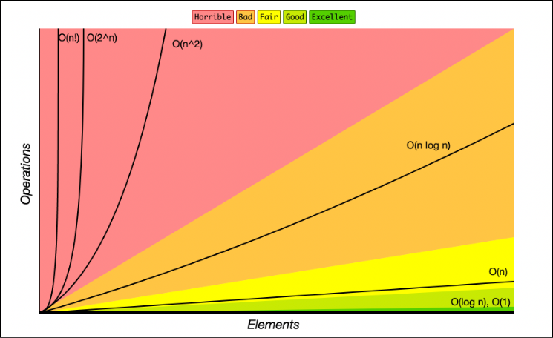

Slide 21
Dominating (which term are dominating)
Method 1= 10n^4 iteration
Method 2 = 7n^3
Method 3 = 3

Slide 22
this is enough to show domination
O(1)
O(log n)
O(n)
O(n log n)
O(n^2)
O(2^n)

Slide 23
Big O
Method 1 Brute force = n^4
Method 2 Brute force (fixed minimum) = n^3
Method 3 Greedy (reasonable?) = 1
We don’t care constant and non-dominate term
ไม่สนใจค่าคงที่ และ พจน์ที่ไม่ dominate

Slide 24
See experiment
int number3[1000] = {10000,9990,9980,9970,9970...}, n3 = 1000;
greedy_select(number3,n3) = 1 iteration
fix_minmum_select(number3,n3) = 7*10^9 (7 พันล้าน)
brute_fource_select(number3,n3) = too much to wait

Slide 25
Big O feeling
Method 3 Greedy (reasonable?) = immediately ทันที
Method 2 Brute force (fixed minimum) = can wait รอได้
Method 1 Brute force = T T

Slide 26
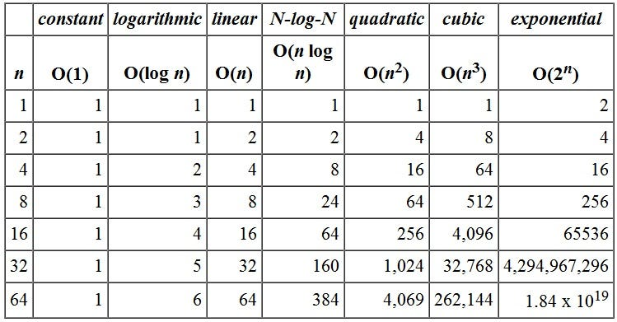

Slide 27
Another example
- check prime number?
- dictionary algorithm (binary search)?

Slide 28
Prime number
bool is_prime(int n){
for(int i=2;i<n;i++){
if(n%i==0){
return false;
}
}
return true;
}
n | iteration
2 | 1
77 | ?
1024 | ?
179424673 | ?
Any prime | ?
Any factor of 2 | ?

Slide 29
n | iteration | Dominate term
2 | 1 | 1
77 | 7 | 7
1024 | 1 | 1
179424673 | 179424673 | n
Any prime | n | n
Any factor of 2 | 1 | 1

Slide 30
Prime number
big O (worst-case iteration) = n
big Theta -> (Θ) (Constance iteration) = ?
big Omega (Ω) -> (best-case iteration) = 1
In function of n -> f(n)

Slide 31
Prime number (improve)
n | iteration
2 | 1
77 | 7
1024 | 1
179424673 | 89712336
1021 | 510
2069 | 1034
Any prime | n/2
Any factor of 2 | 1
bool is_prime2(int n){
for(int i=2;i<n/2;i++){
if(n%i==0){
return false;
}
}
return true;
}

Slide 32
n | iteration | Dominate term
2 | 1 | 1
77 | 7 | n
1024 | 1 | 1
179424673 | 89712336 | n
1021 | 510 | n
2069 | 1034 | n
Any prime | n/2 | n
Any factor of 2 | 1 | 1

Slide 33
Prime number (improve)
big O (worst-case iteration) = n
big Theta -> (Θ) (Constance iteration) = ?
big Omega (Ω) -> (best-case iteration) = 1
In function of n -> f(n)

Slide 34
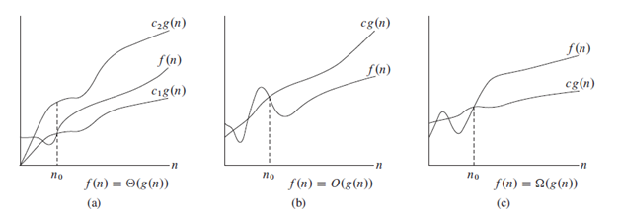
Why O(is_prime) = O(is_prime2)
Mathematically -> Asymptotic Notation
Programmatically -> same performance
Feeling -> same
Boring

Slide 35
Why O(is_prime) = O(is_prime2)
long-term growth rate of functions effect running time more more than absolute magnitudes
growth rate ของฟังก์ชันในระยะยาวส่งผลกระทบมากกว่าค่าจริงๆ ของฟังก์ชัน

Slide 37
Try running
cout << is_prime(179424673) << endl;
cout << is_prime(373587883) << endl;
cout << is_prime(776531401) << endl;
cout << is_prime(2038074743) << endl;
cout << is_prime(11111111111) << endl;
cout << is_prime(10000000000) << endl;
cout << is_prime2(179424673) << endl;
cout << is_prime2(373587883) << endl;
cout << is_prime2(776531401) << endl;
cout << is_prime2(2038074743) << endl;
cout << is_prime2(11111111111) << endl;
cout << is_prime2(10000000000) << endl;
Feel difference ?

Slide 38
Searching in dictionary (binary search)
- find wanted object in sorted array from 0 to n if found return
- หา object ที่ต้องการจาก 1 ถึง n ใน array ที่เรียงเลขไว้แล้วหากพบให้ return ทันที
0
1
2
3
4
5
6
12
11
10
4
2
1
0

Slide 39
Searching in dictionary (binary search)
- go to middle of array / ไปยังตรงกลางของ array
- if found target return / หากพบเป้าหมาย return
- if middle item greater than target then cut right array out otherwise cur left out
- หาก item ที่พบมากกว่าเป้าหมาย ให้ตัด array ที่อยู่ด้านขวาทิ้ง หากไม่ใช้ตัดด้านซ้ายทิ้ง

Slide 40
Target = 14
1
20
14
12
11
10
4
2
1
0
Cut out
2
20
14
12
11
10
4
2
1
0

Slide 41
Target = 14
1
20
14
12
11
10
4
2
1
0
Cut out
2
20
14
12
11
10
4
2
1
0

Slide 42
Target = 14
Cut out
3
20
14
12
11
10
Found!

Slide 43
int b_search(int num[],int n,int target){
int lo = 0, hi = n-1;
while(hi > lo){
int mid = (lo + hi) / 2;
if(target == num[mid]){
return mid;
}
else if(num[mid] > target){
lo = mid + 1;
}
else{
hi = mid - 1;
}
}
if(target == num[lo]){
return lo;
} return -1;
}
int number1[9] = {20,14,12,11,10,4,2,1,0} , n1 = 9;
int number2[8] = {12,11,10,4,2,1} , n2 = 8;
int number3[4] = {12,11,10,4} , n3 = 4;
cout << linear_search(number1,n1,12) << endl;
cout << b_search(number1,n1,12) << endl;

Slide 44
Find 18
20 | 19 | 18 | 17 | 16 | 15 | 14 | 13 | 12 | 11 | 10 | 9 | 8 | 7 | 6 | 5
20 | 19 | 18 | 17 | 16 | 15 | 14 | 13 | 12 | 11 | 10 | 9 | 8 | 7 | 6 | 5
20 | 19 | 18 | 17 | 16 | 15 | 14 | 13 | 12 | 11 | 10 | 9 | 8 | 7 | 6 | 5
20 | 19 | 18 | 17 | 16 | 15 | 14 | 13 | 12 | 11 | 10 | 9 | 8 | 7 | 6 | 5
4 iteration

Slide 45
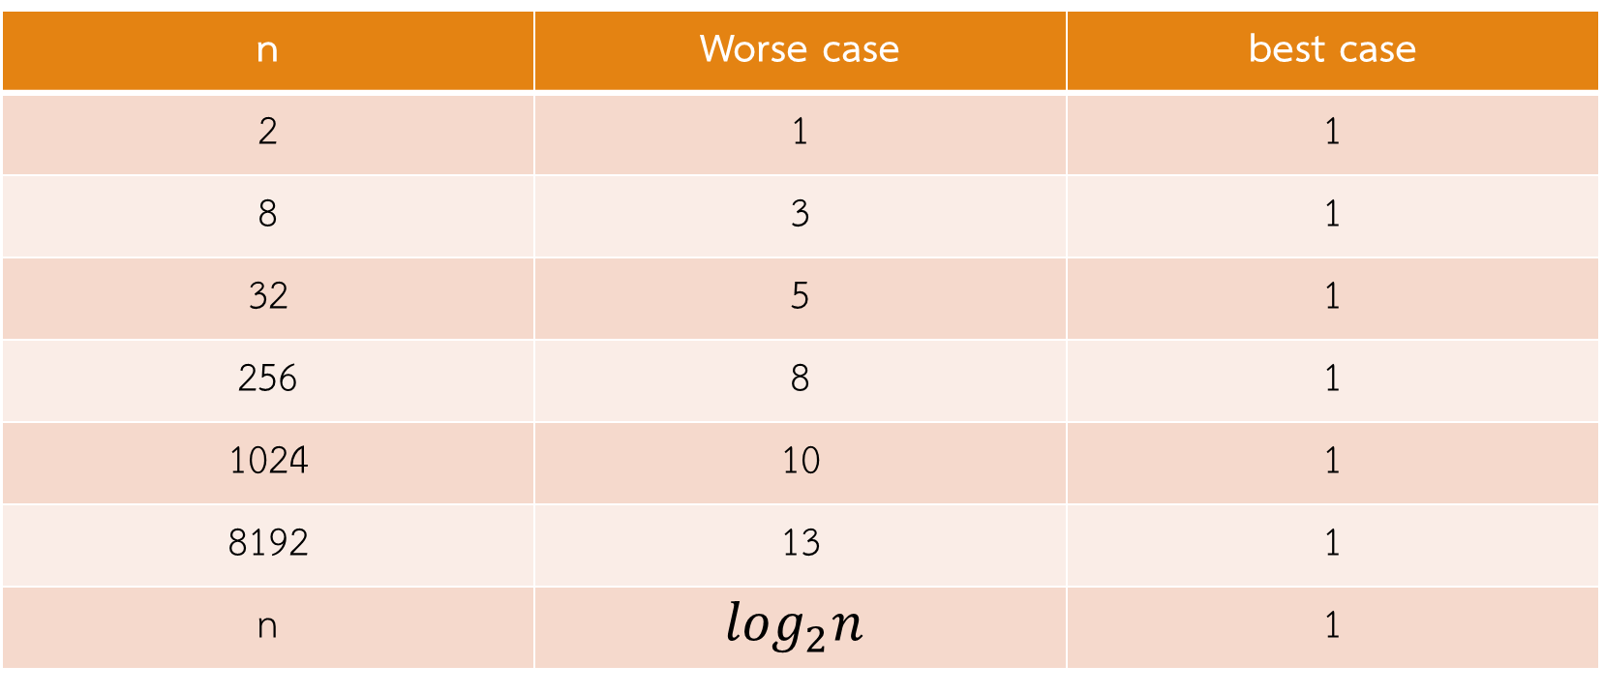
Worse case
n | Worse case | best case
2 | 1 | 1
8 | 3 | 1
32 | 5 | 1
256 | 8 | 1
1024 | 10 | 1
8192 | 13 | 1
n | $$\log_{2}n$$ | 1

Slide 46
binary search
big O (worst-case iteration) = log n
big Theta -> (Θ) (Constance iteration) = ?
big Omega (Ω) -> (best-case iteration) = 1
In function of n -> f(n)

Slide 47
Common word
Complexity -> Big O notation
Running time -> actual iteration

Slide 48
Conclude
- how to measure algorithm performance
- big O
- example for some algorithm

Slide 49
Lab

Slide 50
Bubble sort
- simple sorting algorithm / วิธีการเรียงเลขอย่างง่าย
- check 2 adjacent number if they are in the wrong place swap it
- ตรวจสอบตัวเลข 2 ตัวที่อยู่ติดกัน ถ้าอยู่ผิดตำแหน่งให้สลับกัน
13 | 12 | 11 | 10 | 9 | 8 | 7 | 6 | 5

Slide 51
Example (increasing order) น้อยไปมาก
8 | 17 | 16 | 5 | 9 | 7 | 1 | 3 | 2
Right
8 | 17 | 16 | 5 | 9 | 7 | 1 | 3 | 2
Wrong!
8 | 17 | 16 | 5 | 9 | 7 | 1 | 3 | 2
?
8 | 17 | 16 | 5 | 9 | 7 | 1 | 3 | 2
?

Slide 52
sequence
8 | 17 | 16 | 5 | 9 | 7 | 1 | 3 | 2
- if we check and swap all number, the highest number will be in the right place
- หากเราตรวจสอบและสลับตัวเลขทุกตัว เลขสูงที่สุดจะอยู่ถูกที่
Right?
8 | 16 | 5 | 9 | 7 | 1 | 3 | 2 | 17

Slide 53
iteration
- check all number and swap take n iteration
- เช็คและสลับทุกตัวเลขใช้ทั้งหมด n รอบ
- repeat whole process for n time / ทำทุกขั้นตอน อีก n ครั้ง
8 | 16 | 5 | 9 | 7 | 1 | 3 | 2 | 17

Slide 55
code
// normal bubble sort
for(int i=0;i<n - 1;i++){
for(int j=0;j<(n-i)-1;j++){
m1++;
if(number1[j] > number1[j + 1]){
int tmp = number1[j];
number1[j] = number1[j+1];
number1[j+1] = tmp;
}
}
}

Slide 56
Several modification of bubble sort
normal bubble sort
n*n bubble sort
limited bubble sort

Slide 57
บันทึกการทำงานของ bubble sort ทั้ง 3 แบบ และสรุป Big-O
- normal bubble sort run n-1 , n-2 , n-3 … 1
- n*n bubble sort run n-1 , n-1 , n-1 , n-1
- limited bubble sort check if in 1 n iteration if no swap return (finish sorting)
- limited bubble sort เช็คว่าใน 1 รอบมีการสลับที่หรือไม่ถ้าไม่มีแปลว่าเรียงเสร็จแล้วให้จบการทำงานเลย

